Slide 1

Conèixer el CRAI Biblioteca del
Campus Clínic
Curs 2017-18

Slide 2
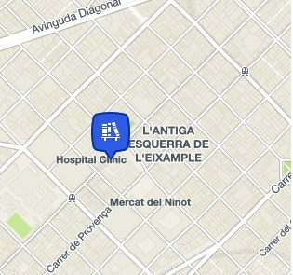
On som i quan podeu venir?
Adreça: Casanova, 143
craimedicina@ub.edu
Telèfon: 934 035 718
Horari:
Dl-Dv: de 8.30 a 20.30 h
Horaris especials en períodes d’exàmens i de cap de setmana
Reglament dels serveis de biblioteca
Carta de serveis del CRAI

Slide 3
Plànol de la biblioteca
6a planta

Slide 4
Plànol de la biblioteca

Slide 5
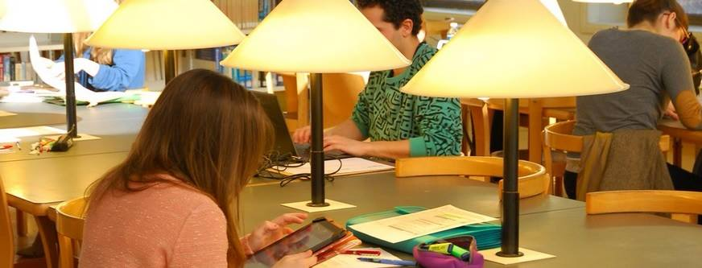
Equipament
  Aula d’informàtica amb 21 ordinadors
  13 ordinadors de consulta
  3 sales per treballar en grup o individualment
  10 ordinadors portàtils per a préstec
  Zona Wi-Fi
  378 punts de lectura
  Bústia per a la devolució de llibres
  3 fotocopiadores d’autoservei (amb funció d’impressora)

Slide 6



Fons i col·leccions
El CRAI Biblioteca del Campus Clínic combina un fons de recerca especialitzat, propi dels ensenyaments impartits a la Facultat (Medicina, Ciències Biomèdiques Bàsiques, Enginyeria Biomèdica i Infermeria), amb un fons antic format per llibres, fullets i revistes publicats entre l’any 1821 i el 1945, i que resulta de gran interès per a la història de la medicina.
Des del 1993 dóna suport a l’Hospital Clínic i a l’IDIBAPS.
A la biblioteca també hi ha col·leccions especials:
Biblioteca Emili Mira i López Biblioteca Xavier Vilanova i Montiú Fons Agustí Pedro i Pons

Slide 7
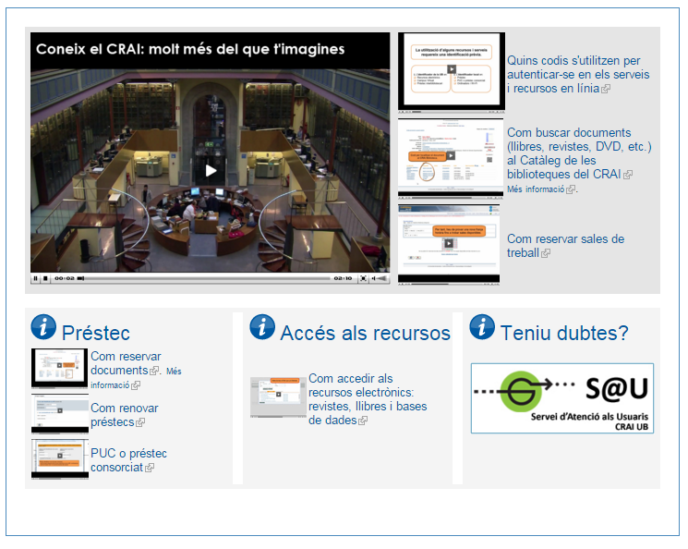
Inicieu-vos en el CRAI!
http://crai.ub.edu/coneix-el-crai/inicia-t-en-el-crai

Slide 8
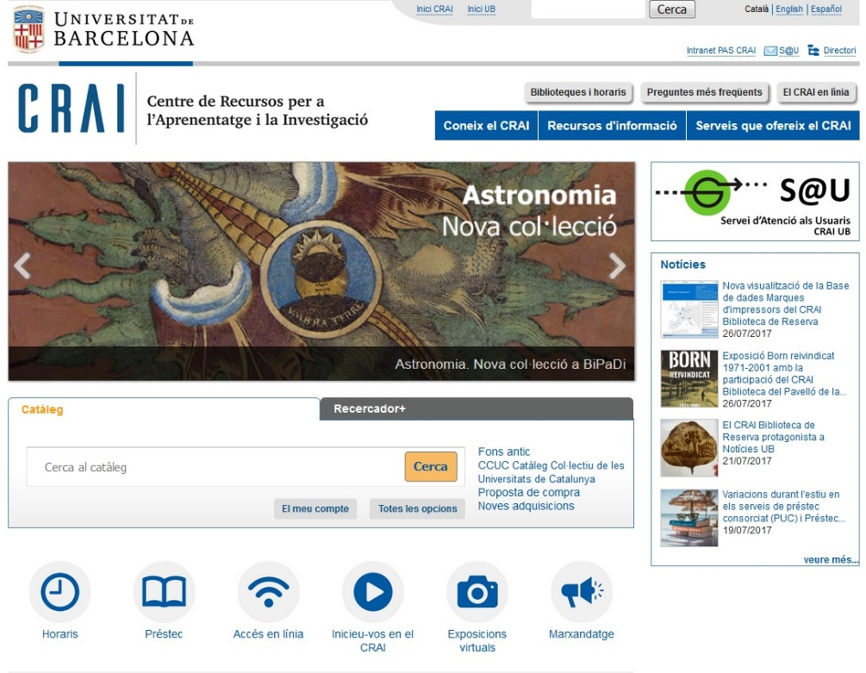

Catàleg
Disposa de cerca ràpida, cerca avançada i altres cerques, com
ara per ISBN/ISSN.
Accés al Catàleg
http://cataleg.ub.edu/*cat
Vídeo explicatiu sobre com buscar documents

Slide 9
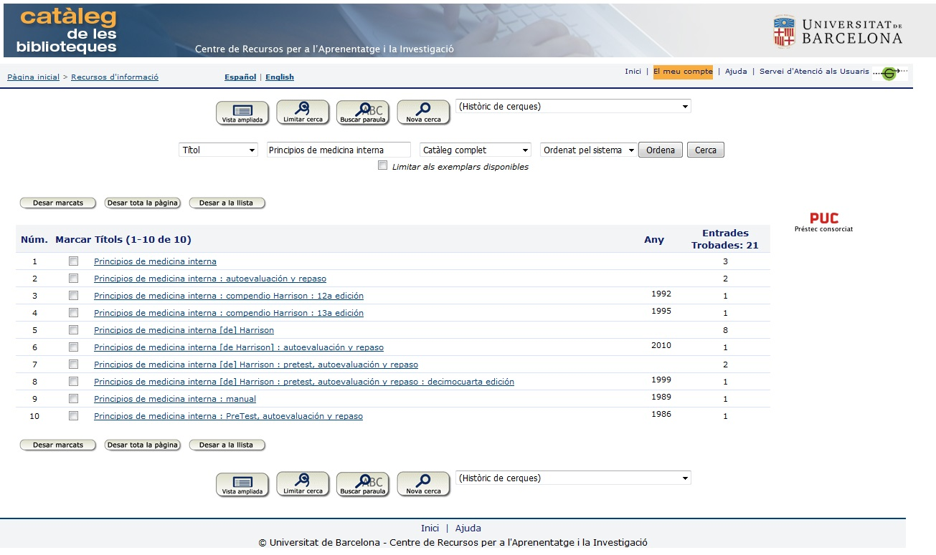
On és el document? (I)

Slide 10
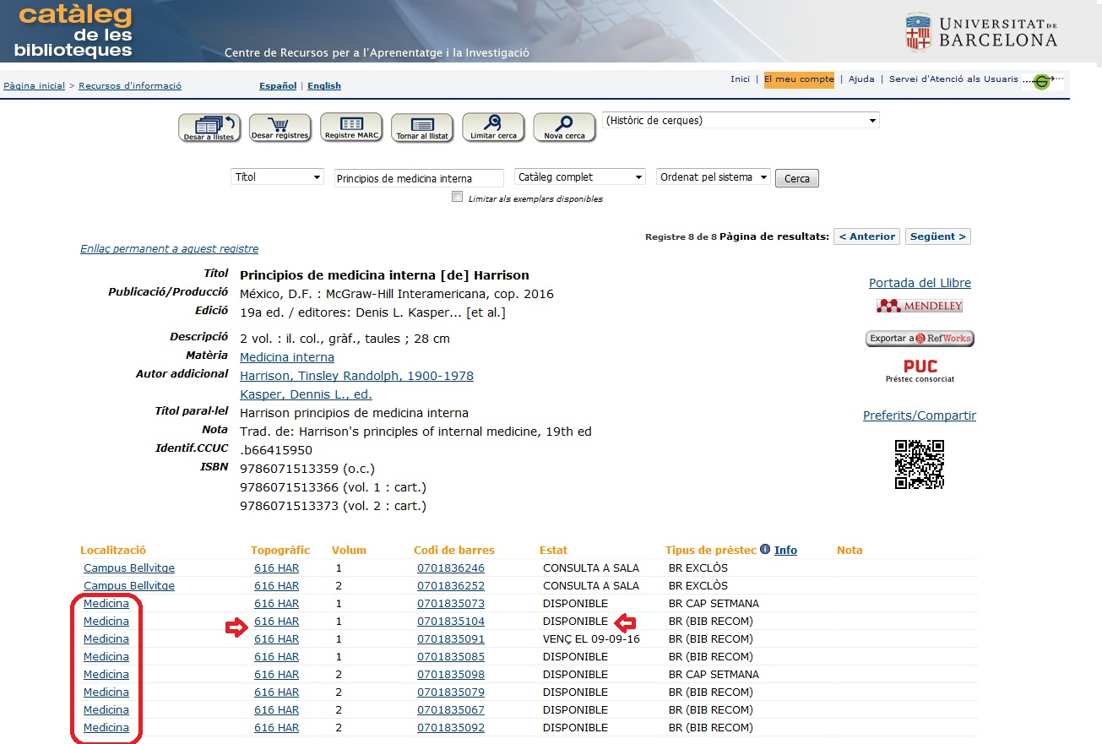
On és el document? (II)

Slide 11


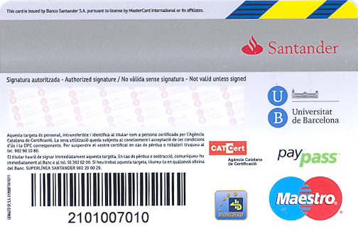
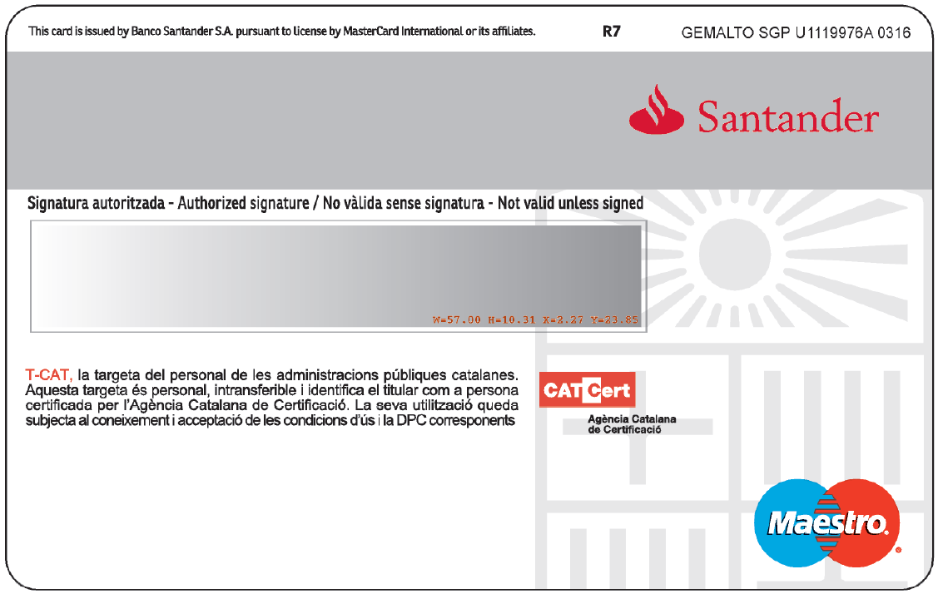
Què necessiteu per endur-vos llibres a casa?
Només necessiteu el carnet de la UB.
L’heu de validar en qualsevol biblioteca.
Núm. d’usuari UB
(codi de barres del carnet)

Slide 12
El servei de préstec de documents
http://crai.ub.edu/que-ofereix-el-crai/prestec/prestec-prestecUB
És imprescindible disposar del carnet de la UB o d’un altre document identificador que acrediti el dret a préstec.
Reglament del servei de préstec
Documents exclosos de préstec:
  Revistes i obres de referència (enciclopèdies, diccionaris, etc.). Si estan en línia, es poden consultar des de fora de la Universitat.
  Fons antic.
  Llibres identificats amb una etiqueta groga.
Bibliografia recomanada:
  Préstec de 10 dies.
  Reserva als taulells de préstec dels CRAI Biblioteques.

Slide 13
Condicions de préstec
Usuaris | Documents | Dies préstec *
Personal docent i investigador (PDI) de la Universitat de Barcelona: Professorat en actiu, jubilats o emèrits de la universitat, de centres adscrits amb venia docendi, de l’Escola d’Idiomes Moderns, d’Estudis Hispànics i dels Serveis Lingüístics, PDI convidat o visitant, investigadors de departaments o grups de recerca de la Universitat i investigadors de recerca de l’Institut Jaume Almera del CSIC. | 40 | 60
Estudiants de tercer cicle i personal d’administració i serveis (PAS) de la UB (estudiants de doctorat, de tercer cicle amb beca i tasques docents, de màsters oficials, propis i interuniversitaris i PAS de la universitat en actiu o jubilat). | 20 | 30
Estudiants de grau, postgrau i extensió universitària Estudiants de grau de la Universitat i centres adscrits, interuniversitaris, d’homologació, de mobilitat nacional o internacional, d’IL3 que fan cursos de la Universitat, de postgraus propis, d’extensió universitària i de la Universitat de l’Experiència. | 10 | 20
Personal d’hospitals docents (Clínic, Bellvitge, Sant Joan de Déu), PDI de centres amb conveni amb la Universitat i del Grup UB —inclosos els professors de l’ICE que siguin membres de la universitat i becaris de recerca de l’Institut Jaume Almera del CSIC— i personal d’un institut de recerca participat, adscrit, vinculat, amb conveni o del Grup UB. | 15 | 20
Préstec de material audiovisual: 7 dies
* Bibliografia recomanada: 10 dies
Bibliografia recomanada de cap de setmana (de dv a dl): 3 dies

Slide 14
Renovacions
Reserves
Podeu renovar el préstec dels documents tantes vegades com vulgueu, sempre que el document no hagi estat reservat. Podeu demanar la renovació al taulell, per telèfon o bé via web, des de l’opció El meu compte. Vídeo explicatiu
Es permeten fins a 8 reserves simultànies, que es poden activar des d’El meu compte o des dels taulells. Vídeo explicatiu
Sancions
Historial
No tornar a temps els documents prestats comporta una suspensió del servei, segons els dies de retard i el tipus de document:
Préstec normal i material audiovisual: 1 dia
Préstec de bibliografia recomanada: 4 dies
Préstec de BR de cap de setmana: 6 dies
Activant l’historial des de l’opció El meu compte podeu veure una llista dels documents que us emporteu en préstec al llarg dels vostres estudis a la UB. Guia

Slide 15
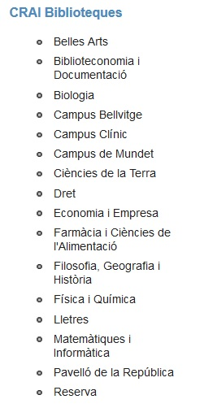
Préstec amb altres biblioteques de la UB
Si necessiteu un document que és en una altra biblioteca de la UB podeu:
a) anar a la biblioteca on es troba i formalitzar el préstec, o
b) sol·licitar al taulell de la vostra biblioteca que us el portin. El rebreu en 2 o 3 dies.

Slide 16
Ús de sales de treball
http://crai.ub.edu/ca/que-ofereix-el-crai/prestec/prestec-equipaments
El CRAI Biblioteca del Campus Clínic ofereix als usuaris de la comunitat UB 3 sales de treball en grup equipades amb ordinador i pissarra: sala Ciril Rozman, sala Moisès Broggi i sala Dolors Aleu.
Les reserves es fan des del Catàleg mitjançant l’opció El meu compte. Vegeu aquest vídeo explicatiu.
Instruccions d’ús de les sales de treball
Préstec de portàtils
http://crai.ub.edu/ca/que-ofereix-el-crai/prestec/prestec-equipaments
Els portàtils se sol·liciten i es tornen al taulell de préstec.
És necessari llegir, signar i emplenar correctament el formulari de contracte de préstec.
Els usuaris sancionats no poden utilitzar aquest servei.
El període de préstec és de 4 hores com a màxim.
Els portàtils no es poden reservar.
L’ús dels portàtils es restringeix al recinte de la biblioteca.
Normativa

Slide 17
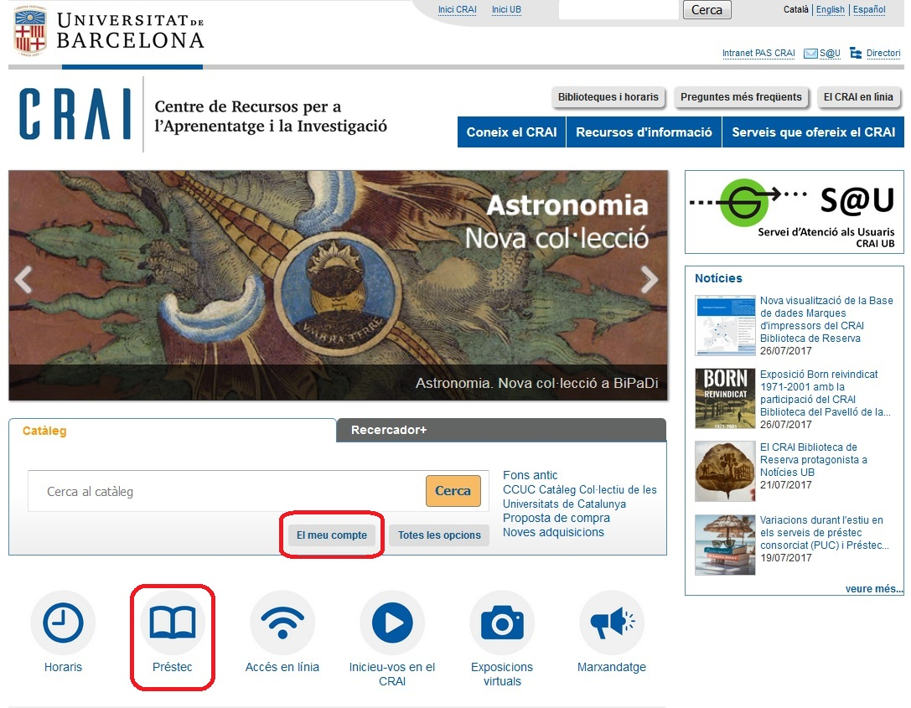
Què teniu en préstec? El meu compte (I)
https://cataleg.ub.edu/patroninfo*cat

Slide 18
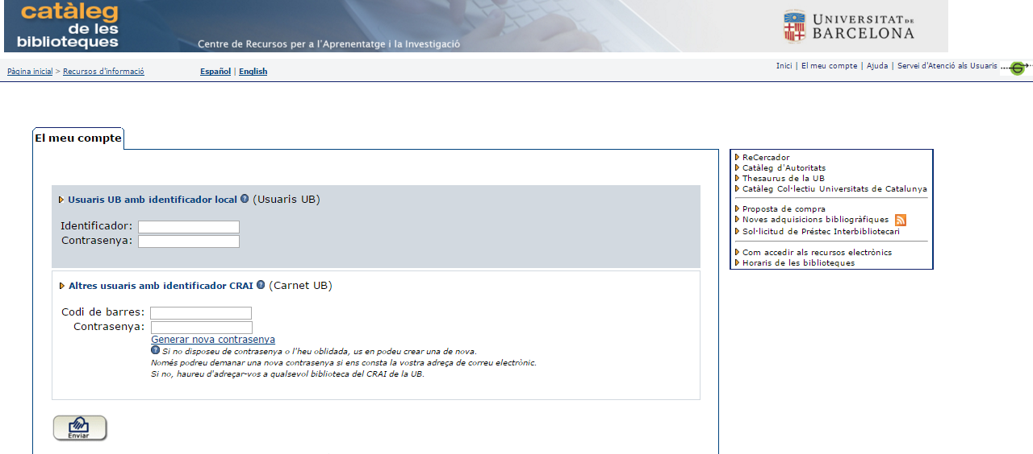
Què teniu en préstec? El meu compte (II)
Aquest servei us permet accedir al vostre registre d’usuari del CRAI.
Una vegada identificats, podeu veure i renovar els vostres préstecs, reservar documents o crear llistes de registres, entre altres serveis.

Slide 19










Servei de préstec consorciat (PUC)
http://crai.ub.edu/que-ofereix-el-crai/prestec/prestec-puc
El PUC és un servei de préstec consorciat gratuït que permet als usuaris sol·licitar i tenir en préstec documents d’una altra biblioteca del Consorci de Serveis Universitaris de Catalunya (CSUC).
Com se sol·liciten els documents?
a) Presencialment, a la biblioteca on estan dipositats: PUC in situ.
b) Remotament, mitjançant la interfície del PUC via web. Vídeo explicatiu
On es tornen els documents?
a) En qualsevol de les biblioteques del CRAI de la UB.
b) En qualsevol de les biblioteques de la institució a la qual pertany el document.

Slide 20
PUC via web
http://puc.cbuc.cat
Requisits:
  Heu d’estar donats d’alta a la base de dades d’usuaris de la biblioteca de la vostra institució.
  No podeu tenir préstecs vençuts a la vostra institució.
  No podeu estar bloquejats a la vostra institució.
1 Connecteu-vos al Catàleg Col·lectiu de les Universitats de Catalunya (CCUC): http://puc.cbuc.cat/
2 Busqueu si el document està disponible i seleccioneu-lo per sol·licitar-lo. Identifiqueu-vos i trieu on el voleu recollir.
3 Quan el document arribi a la biblioteca escollida, rebreu un avís per correu electrònic.
4 Podeu tornar el document a qualsevol biblioteca de la vostra institució o de la institució a la qual pertanyi.

Slide 21
Quines són les condicions de préstec del PUC?
Tipus d’usuari | Nre. de doc. | Nre. de renov. | Dies per doc. impresos | Dies per doc. audiov.
Estudiants de grau, 1r o 2n cicle | 4 | 4 | 10 | 5
Estudiants de postgrau, 3r cicle, màster o doctorat | 8 | 4 | 20 | 5
PDI de les universitats i usuaris de la Biblioteca de Catalunya | 8 | 4 | 20 | 5
PAS de les universitats i treballadors de la Biblioteca de Catalunya | 8 | 4 | 20 | 5
Altres usuaris autoritzats | 4 | 4 | 10 | 5

Slide 22
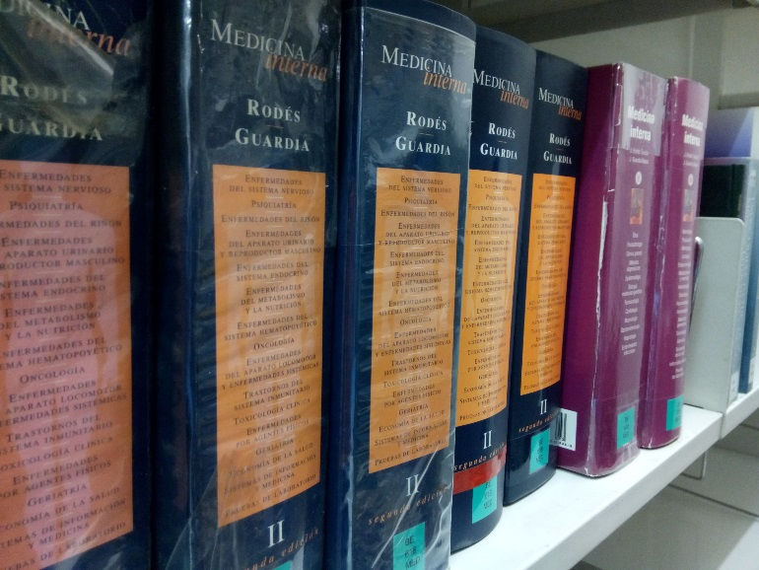
Préstec interbibliotecari
http://crai.ub.edu/ca/que-ofereix-el-crai/prestec/prestec-pi
El servei de préstec interbibliotecari té com a objectiu localitzar i obtenir l’original o la còpia de qualsevol tipus de document que no es trobi al CRAI de la UB i que tampoc no estigui disponible en altres universitats catalanes a través del PUC.
Així mateix, actua com a centre
prestatari dels fons propis per a
altres institucions. Aquest servei
està subjecte a tarifes.

Slide 23
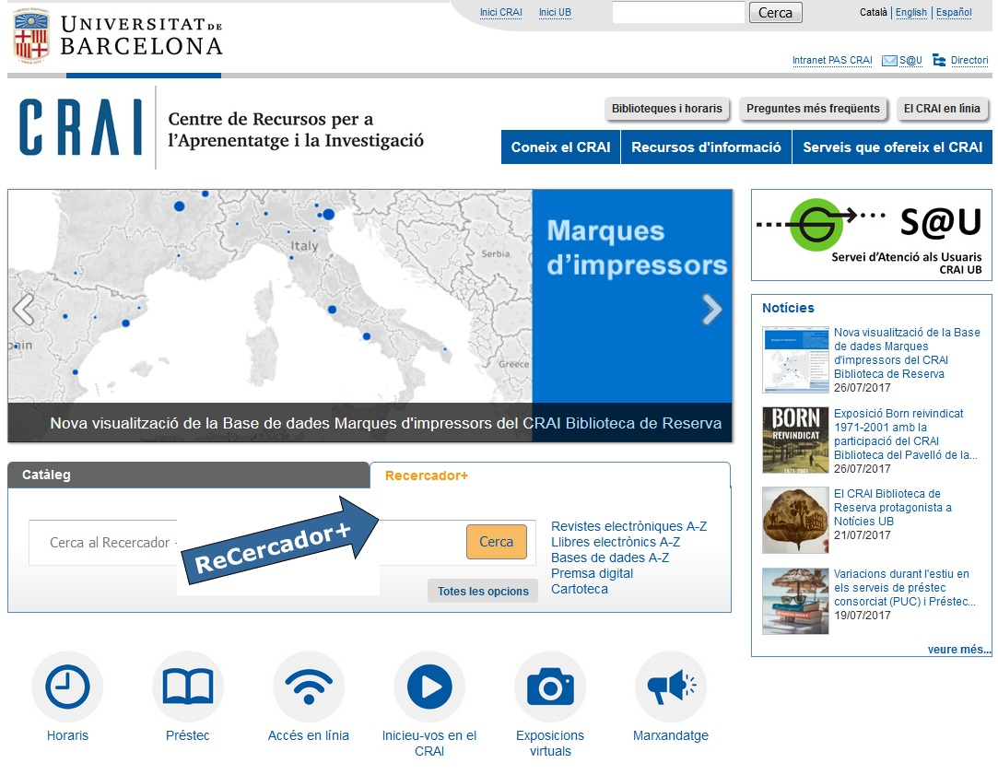
ReCercador+ (I)
http://recercador.ub.edu

Slide 24
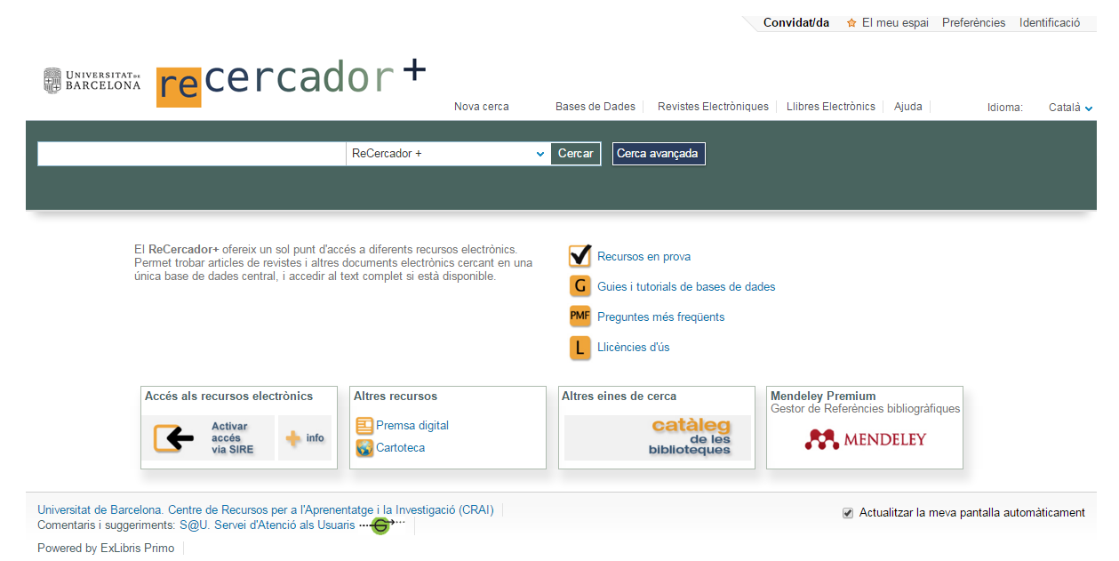
ReCercador+ (II)
Ofereix un punt únic d’accés a diversos recursos electrònics: bases de dades, portals de llibres, catàlegs de biblioteques, revistes electròniques, etc. És, doncs, una manera fàcil de buscar informació en diferents recursos electrònics a la vegada.

Slide 25

Accés als recursos electrònics
http://crai.ub.edu/que-ofereix-el-crai/acces-recursos/acces-recursos-proxy
Mitjançant el Servei Intermediari d’Accés als Recursos Electrònics (SIRE), des d’un ordinador/dispositiu situat dins o fora de la xarxa de la UB podeu accedir als recursos electrònics d’informació contractats pel CRAI de la UB.
Per entrar-hi, heu de disposar de l’identificador UB i de la contra-senya amb què accediu a la intranet de la UB (PDI, PAS o Món UB).
Vegeu aquest vídeo explicatiu

Slide 26
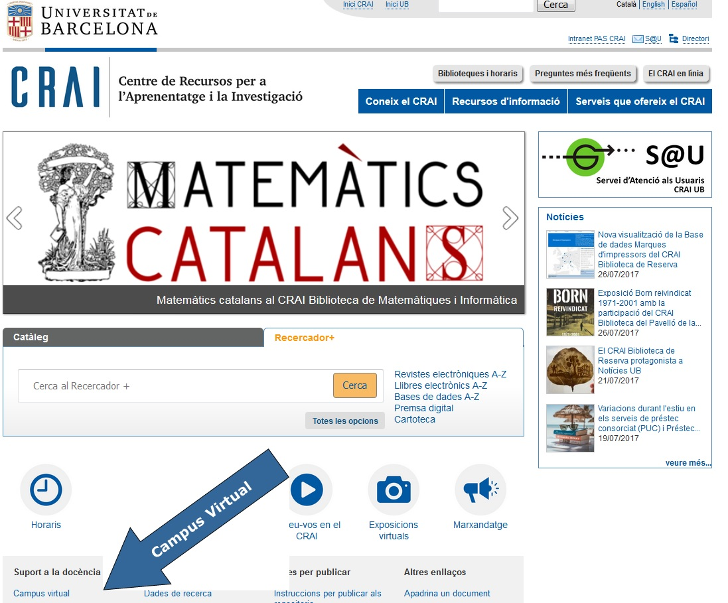
Campus Virtual (I)
https://campusvirtual2.ub.edu

Slide 27
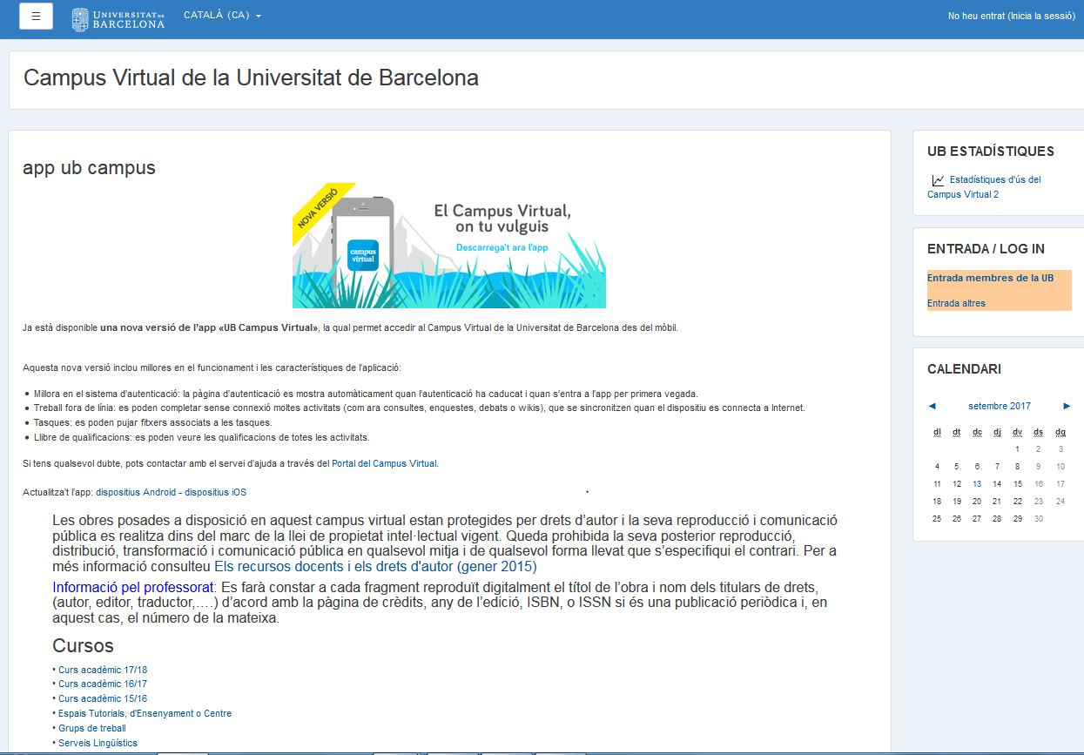
Campus Virtual (II)
És l’eina de treball amb què accediu a les vostres assignatures i visualitzeu la bibliografia recomanada, els materials docents i les activitats.
Identificador
i contrasenya
Assignatures

Slide 28
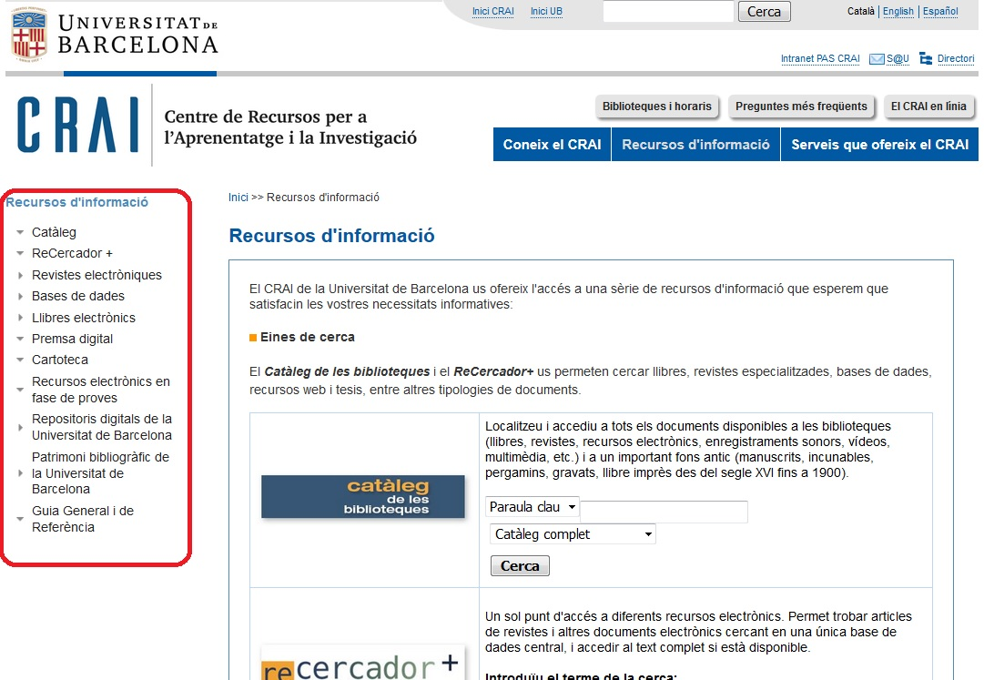
Recursos d’informació
http://crai.ub.edu/ca/recursos-d-informacio

Slide 29
Codis i contrasenyes
http://crai.ub.edu/ca/que-ofereix-el-crai/acces-recursos/acces-recursos-autenticacio
Servei | Identificador | Contrasenya
Accés als ordinadors Wi-Fi UB El meu compte (Catàleg: reserves, renovacions, fotocòpies gratuïtes, historial, etc.) Préstec en biblioteques universitàries catalanes (PUC) | A partir del correu UB. Per exemple: Si el correu és mgarm008@alumnes.ub.edu, llavors l’identificador és mgarm008.alumnes. | Contrasenya Món UB
Campus Virtual Correu UB Món UB Accés als recursos electrònics (SIRE) Préstec interbibliotecari | Identificador Món UB (4 caràcters: vegeu el resguard de la matrícula) | Contrasenya Món UB
Wi-Fi Eduroam | A partir del correu UB. Per exemple: Si el correu és mgarm008@alumnes.ub.edu, llavors l’identificador és mgarm008.alumnes@ub.edu | Contrasenya Món UB
Vegeu aquest vídeo explicatiu per generar els codis.

Slide 30

Servei d’Atenció als Usuaris (S@U)
http://crai.ub.edu/que-ofereix-el-crai/sau
És un servei d’informació i referència virtual actiu les 24 hores del dia i els 7 dies de la setmana, i atès per bibliotecaris especialitzats.
Està pensat per resoldre qualsevol qüestió sobre els CRAI Biblioteques i sobre els seus serveis i recursos.
A través del S@U també ens podeu fer arribar queixes, suggeriments i agraïments.

Slide 31
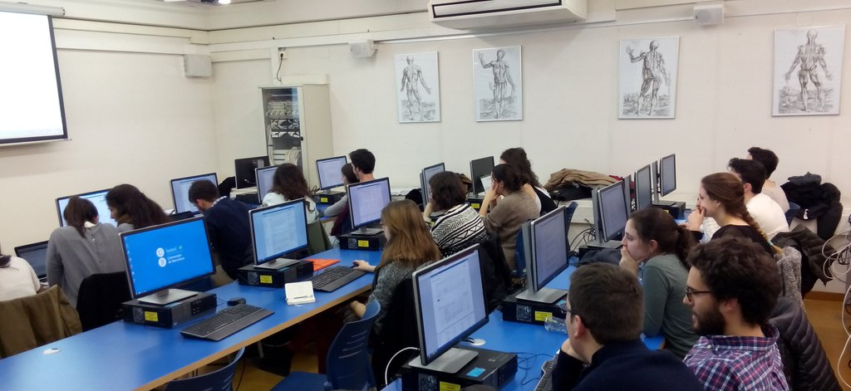
Formació d’usuaris
http://crai.ub.edu/ca/que-ofereix-el-crai/formacio-usuaris
Us oferim cursos avançats de formació perquè milloreu els vostres coneixements i habilitats de cerca, com ara cursos sobre bases de dades especialitzades o sobre el gestor bibliogràfic Mendeley.
Podeu consultar al web del CRAI els cursos de formació programats, i podeu sol·licitar un curs a mida que respongui a les vostres necessitats. També hi trobareu el material d’autoaprenentatge dels diferents serveis i recursos.

Slide 32
Wi-Fi
http://crai.ub.edu/ca/que-ofereix-el-crai/acces-recursos/acces-recursos-wifi-eduroam
El servei de Wi-Fi de la Universitat ofereix connexió a Internet sense haver de disposar d’una connexió fixa a la xarxa. Per utilitzar-lo, cal que configureu el vostre ordinador portàtil i us identifiqueu amb l’identificador local.
La Universitat de Barcelona participa en el projecte Eduroam, que té com a objectiu promoure un espai únic de mobilitat que permeti als usuaris, en arribar a una altra organització, disposar d’un entorn de treball virtual amb connexió a Internet. Podeu consultar la Guia de configuració d’Eduroam.
Col·lectiu | Terminació | Correu | Identificador local
PAS / PDI |  | joan.pere.garcia@ub.edu cherrera@ub | joan.pere.garcia cherrera
Alumnes | .alumnes | jherg07@alumnes.ub.edu | jherg07.alumnes
Alumni UB | .a | pperez@alumni.ub.edu | pperez.a

Slide 33




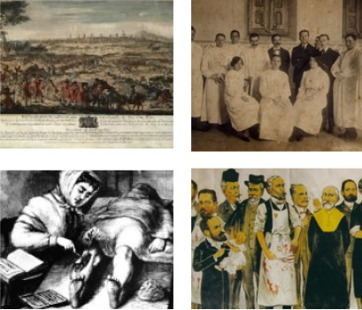
Seguiu-nos a les xarxes!
Facebook
https://www.facebook.com/UB.CRAI.BibliotecaMedicina
Twitter
https://twitter.com/CRAIBibMed
Pinterest
https://es.pinterest.com/CRAIUBMedicina/
Issuu
https://issuu.com/craimedicina/docs
I a les exposicions virtuals:
http://crai.ub.edu/ca/coneix-el-crai/difusio-marqueting/exposicions-virtuals

Slide 34
I si encara teniu dubtes...
Pregunteu al CRAI Biblioteca
El personal de la biblioteca resoldrà els vostres dubtes.
Accediu al web inicial del CRAI
  A la secció «Preguntes més freqüents»
  trobareu les consultes més habituals ja respostes.
  Adreceu-vos al S@U
  És un servei d’informació virtual per a qualsevol consulta sobre els CRAI Biblioteques i els seus recursos i serveis, disponible durant les 24 hores dels set dies de la setmana, i atès per bibliotecaris especialitzats.
O bé truqueu-nos!
93 403 57 18

Slide 35


Moltes gràcies!
© CRAI Universitat de Barcelona, curs 2017-18

